Slide 1
МАДОУ «Детский сад №41 присмотра и оздоровления»
Сенсорное развитие дошкольников в первой младшей группе
Цвет, величина, форма
Подготовила: воспитатель Забатурина Е.В.

Slide 2
Сенсорное развитие ребенка – это развитие его восприятия и формирования представлений о свойствах предметов и различных явлениях окружающего мира. Существуют следующие виды сенсорных ощущений: зрительные, слуховые, осязательные, обонятельные, вкусовые. В рамках сенсорного развития детей раннего возраста мы знакомим с такими свойствами предметов, и явлений, как цвет, форма, величина, количество, положение в пространстве.

Slide 3
Знакомство малышей с цветом мы начинаем с четырёх основных цветов: красного, жёлтого, зелёного и синего. Только после того, как дети научаться без труда узнавать и различать эти цвета, а также называть их, мы знакомим их с белым, чёрным, оранжевым и фиолетовым цветами. В уголке по сенсорике организовываем дидактические игры:

Slide 4
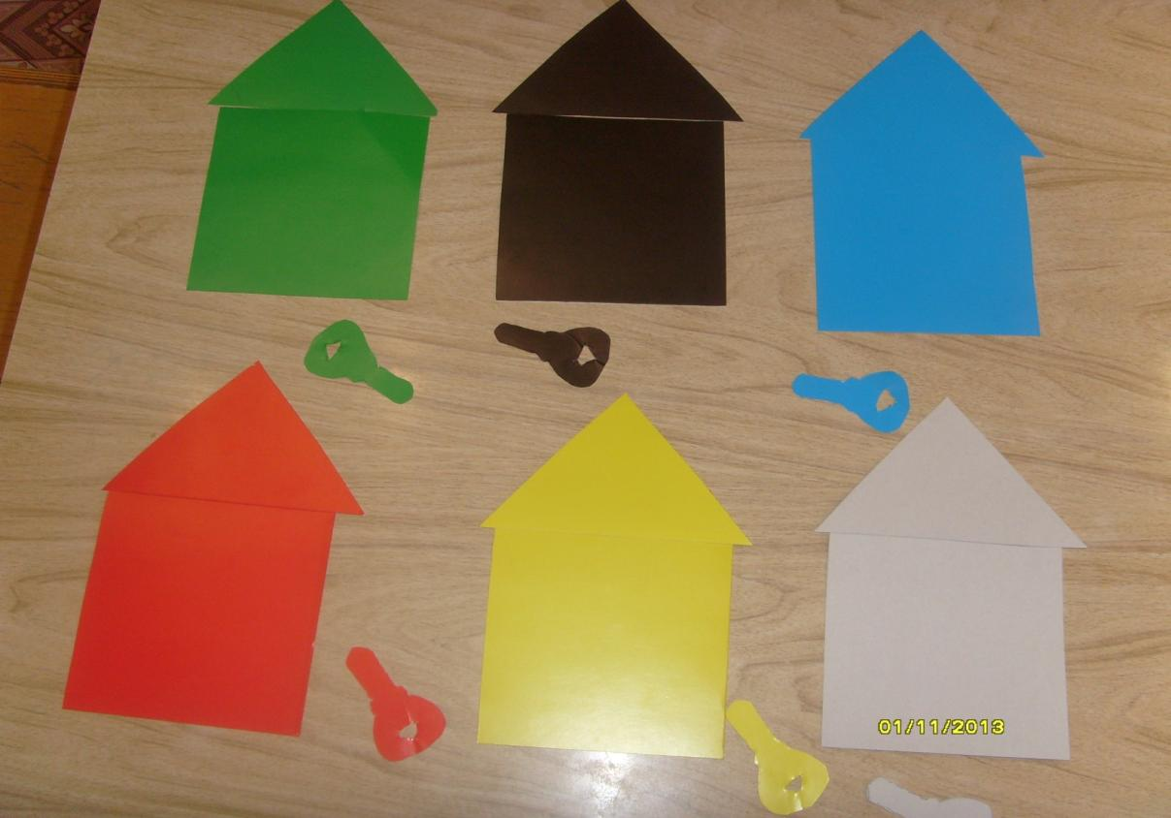
«Подбери ключик к домику»

Slide 5
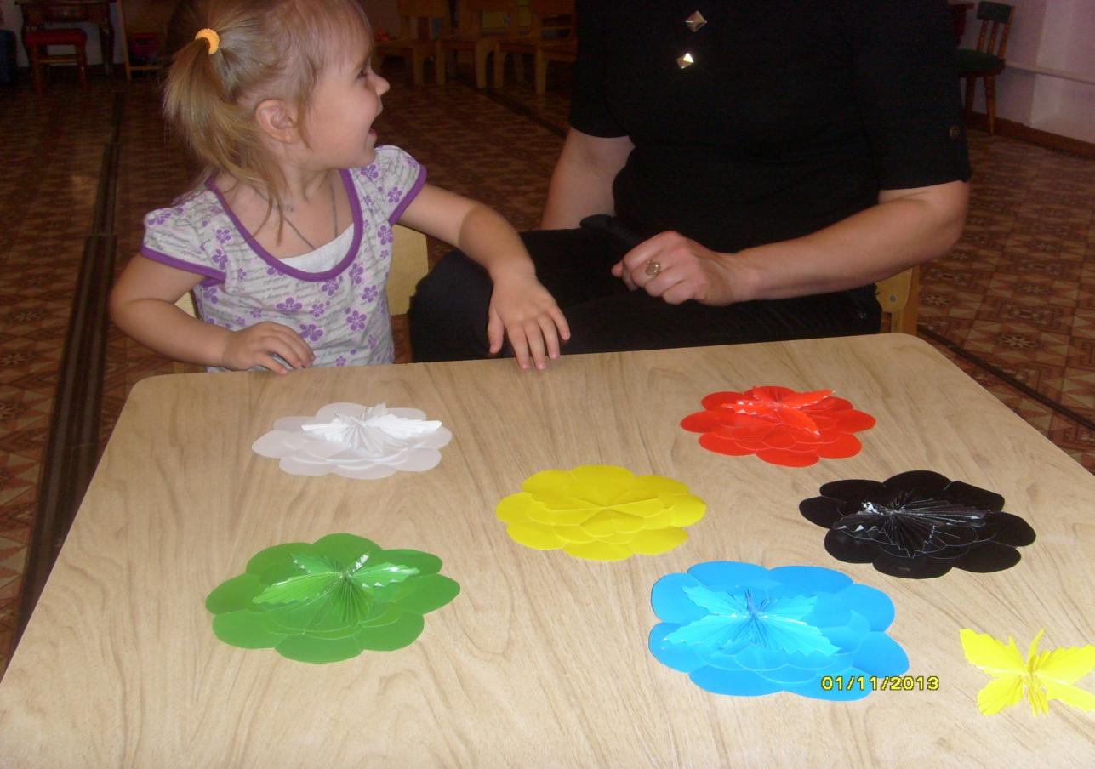
«Посади бабочку на цветок»

Slide 6
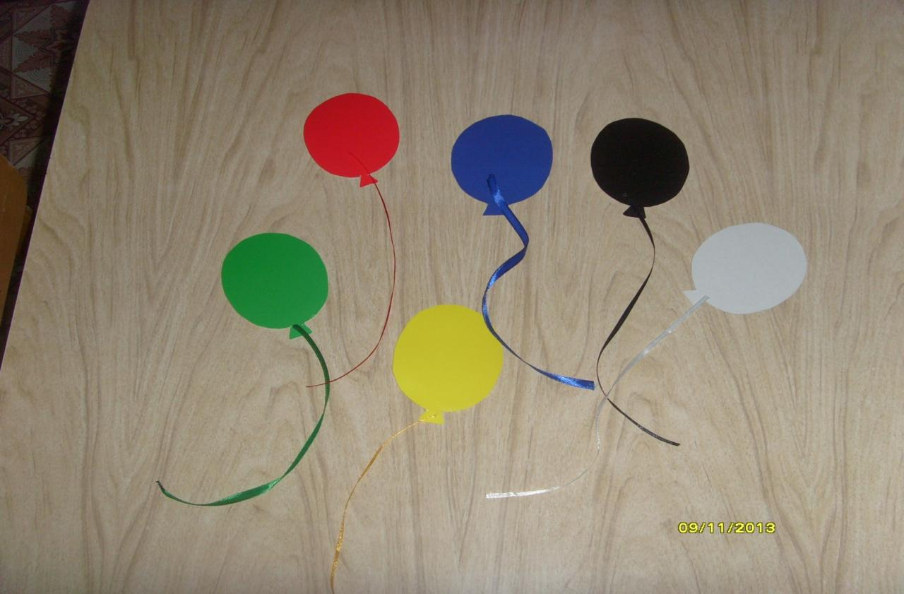
«Ниточки для шариков»

Slide 7
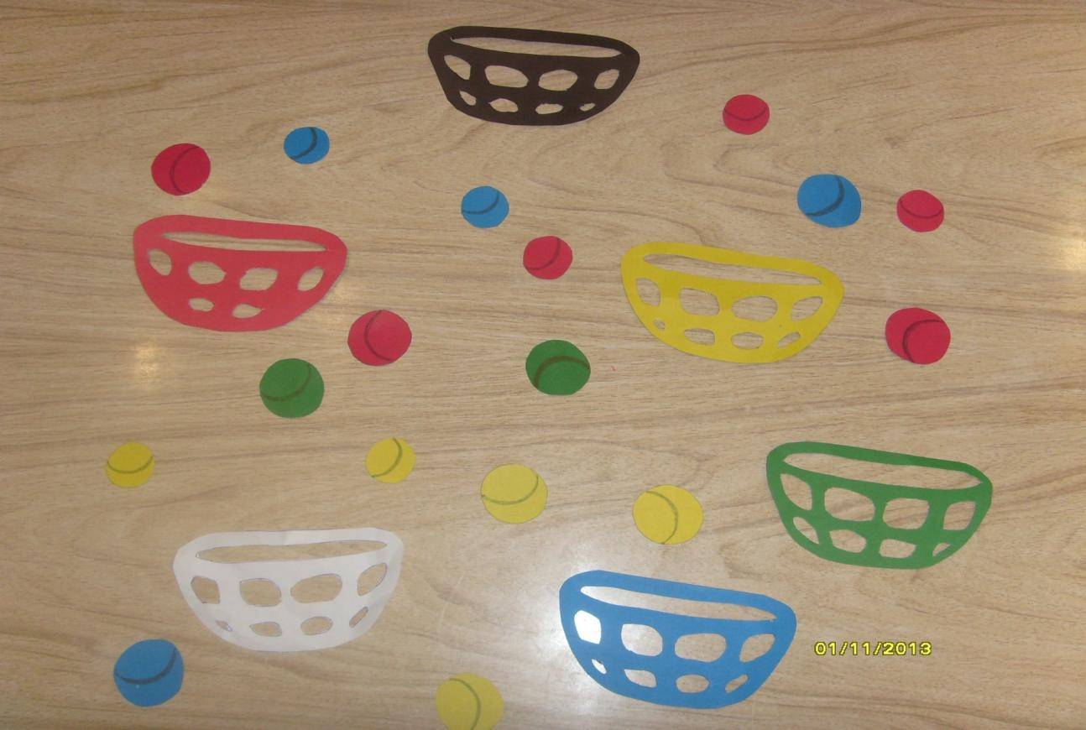
«Разложи мячи в корзины»

Slide 8
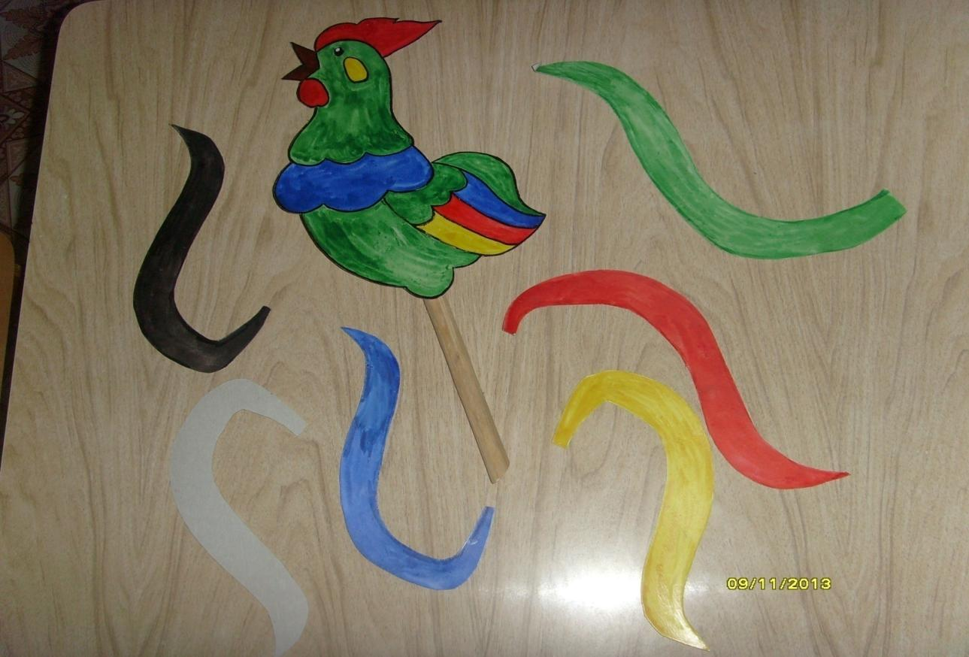
«Подбери перышко для петушка»

Slide 9
Знакомство с формой
  Начинаем знакомить дошкольников с простыми фигурами: кругом и квадратом. Помогаем обвести контуры фигур пальцем. Когда малыши усвоят эти формы, знакомим с треугольником, прямоугольником и овалом. Параллельно даем представление об объемных геометрических телах – шаре, кубе, кирпичике. В работе с детьми используем дидактические игры.

Slide 10
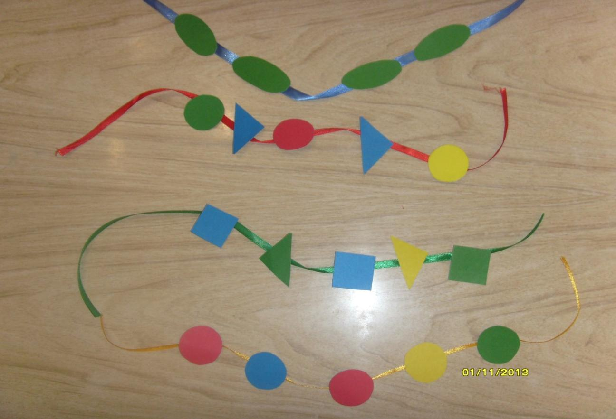
«Бусы»

Slide 11
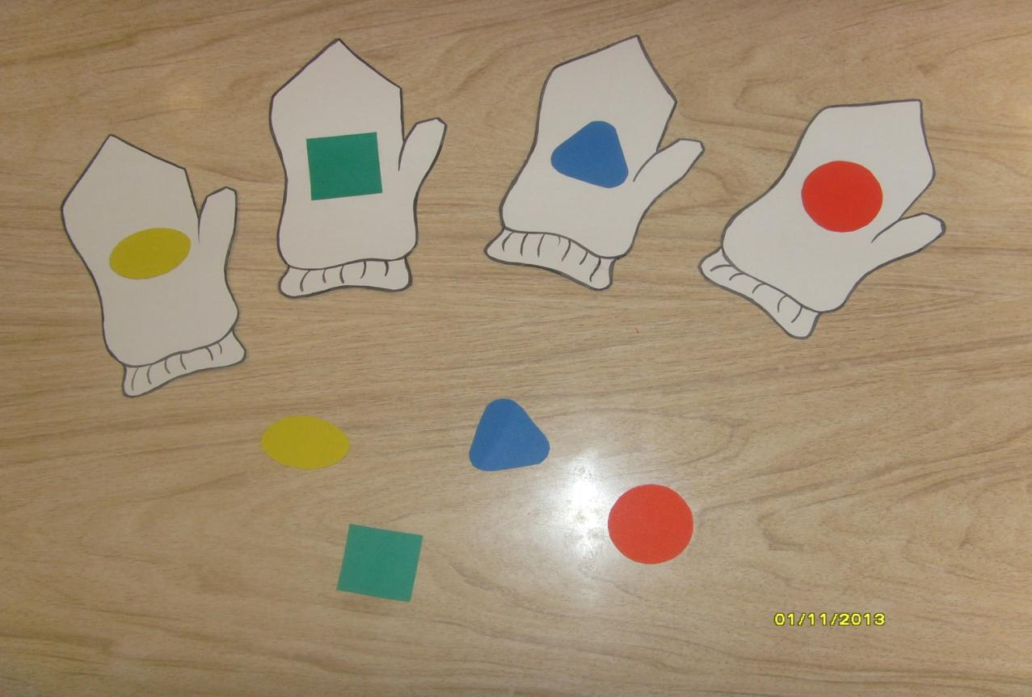
«Варежки»

Slide 12
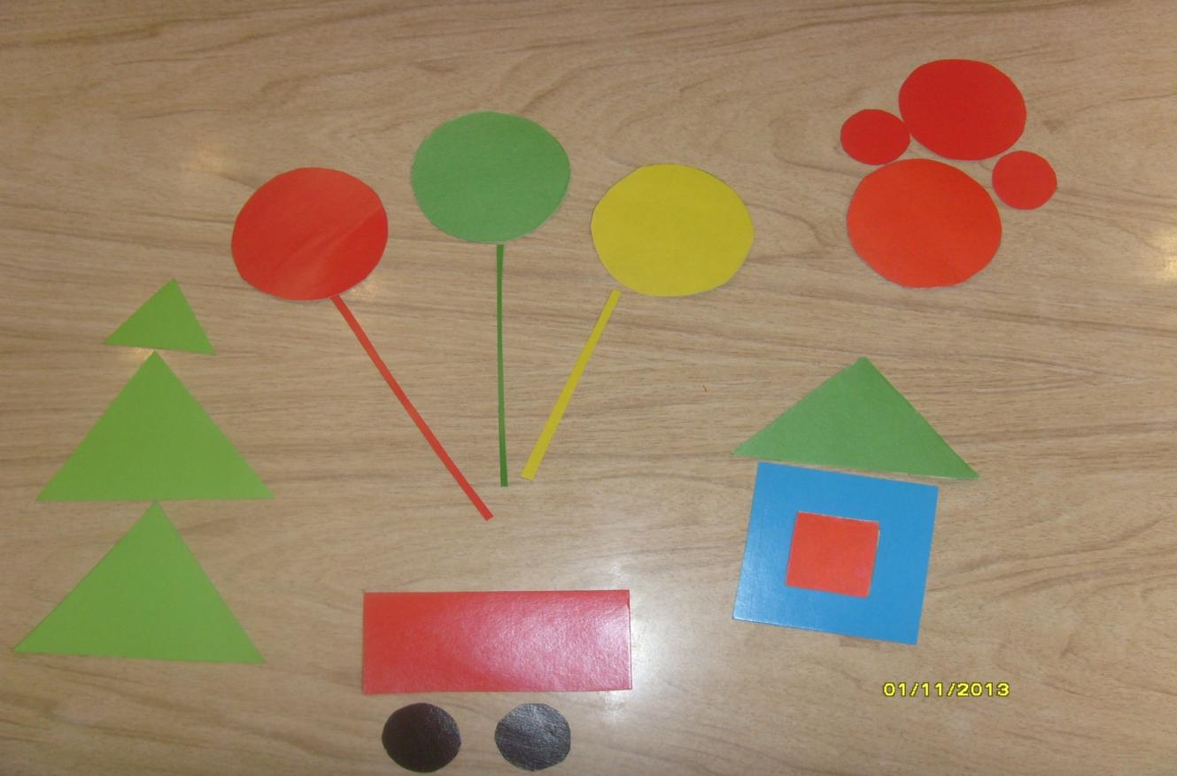
«Собери картинку»

Slide 13
Знакомство с величиной:
Сначала мы сравниваем два предмета, например, большой и маленький кубики, высокая и низкая башня. Затем добавляем третий объект – средний величине. Сначала величину обозначаем словами: такой – не такой, затем: большой – маленький, а в последующем используем понятия: высокий – низкий; узкий – широкий; длинный – короткий.
С детьми используем дидактические игры:

Slide 14
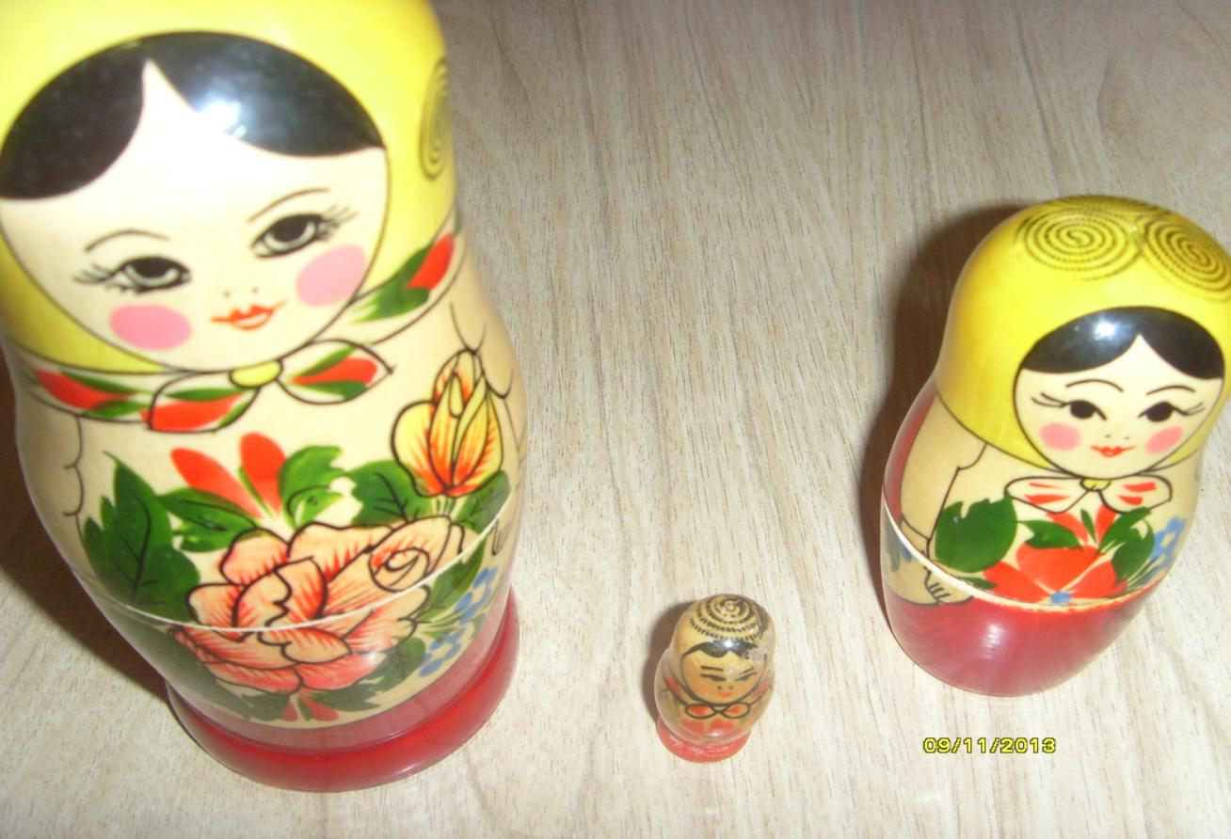
« Веселые матрешки»

Slide 15
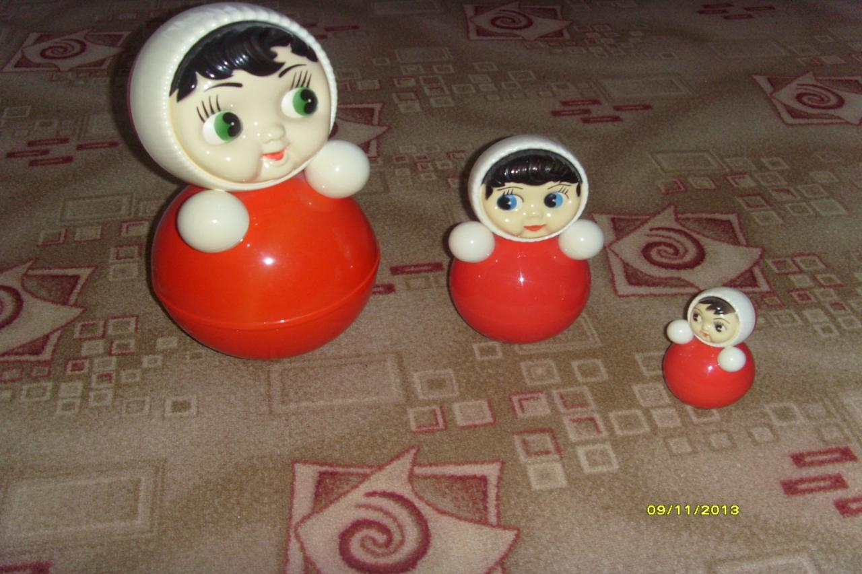
«Неваляшки»

Slide 16
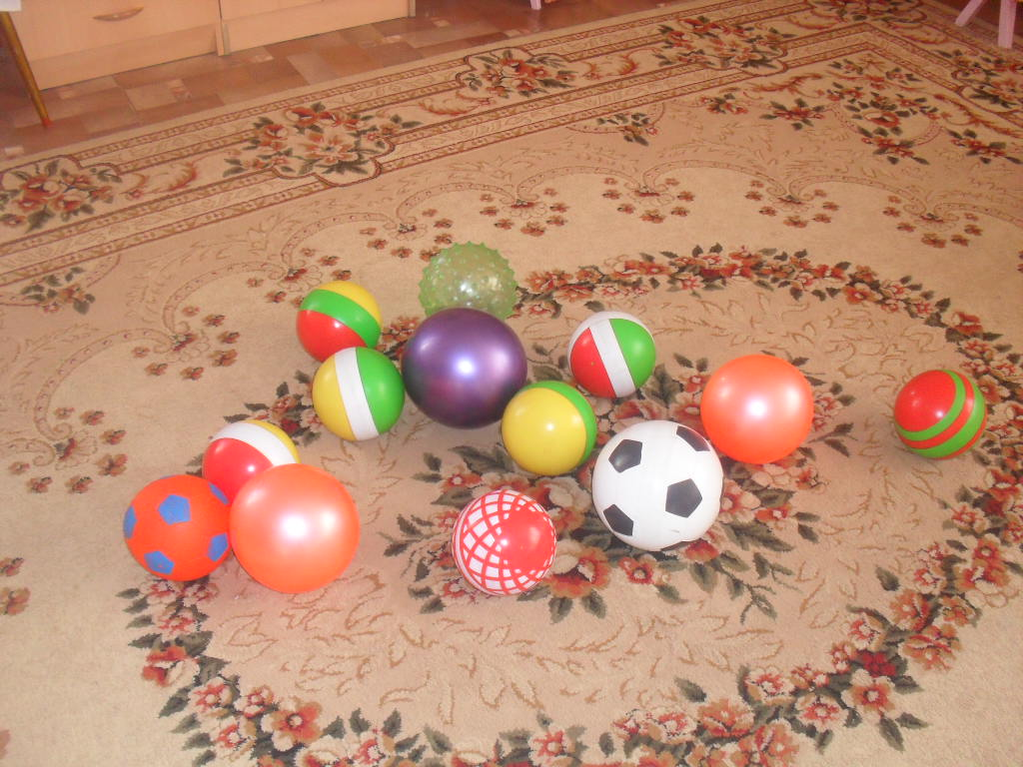
«Большие и маленькие мячи»

Slide 17
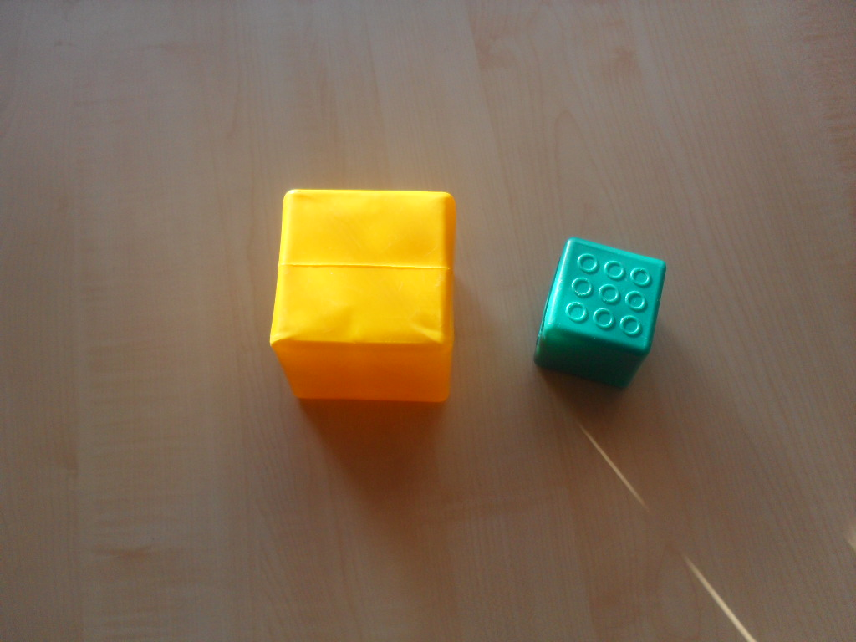
«Большие и маленькие кубики»

Slide 18
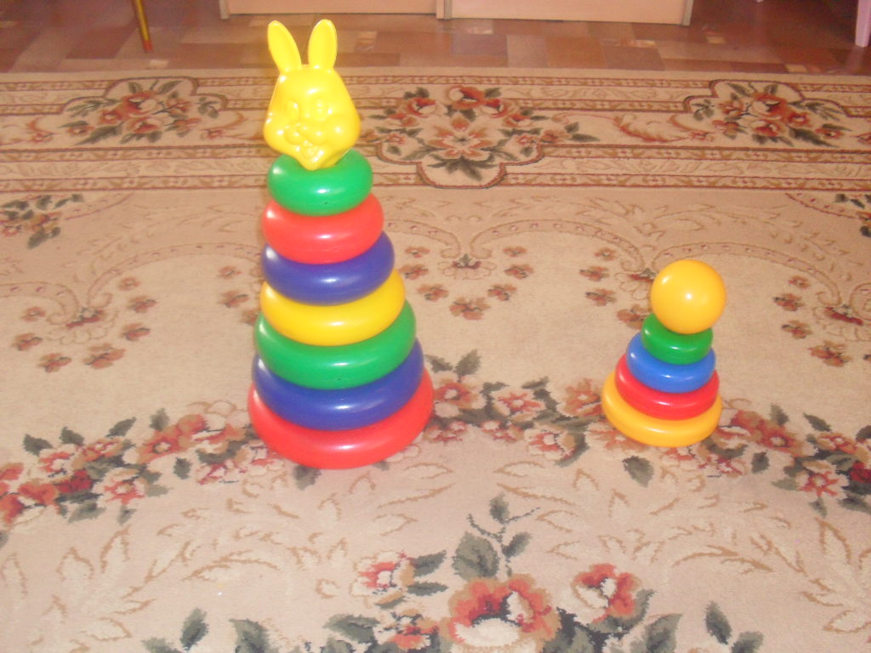
« Большие и маленькие пирамидки»

Slide 19
Знания о цвете величине и форме
Знания о цвете величине и форме закрепляются, расширяются, когда мы проводим с детьми подвижные игры: «Разложи мячи в корзины», «Найди свой домик», «Разложи шарики в корзинки», «Ой кружок, кружок, кружок» – игра с флажками.
Играя, дети легко и весело получают сенсорное развитие.

Slide 20
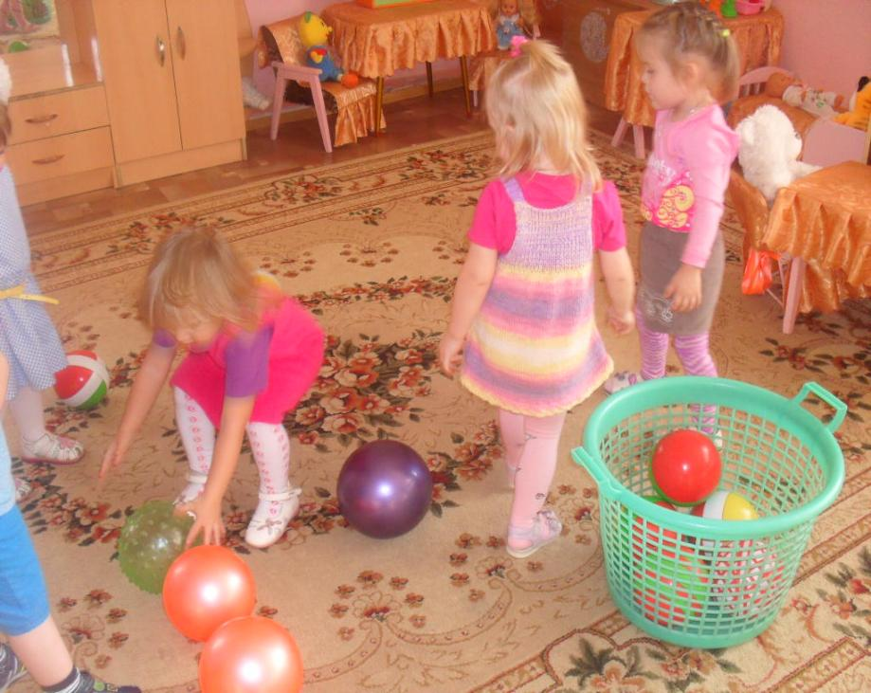
«Разложи мячи в корзины»

Slide 21
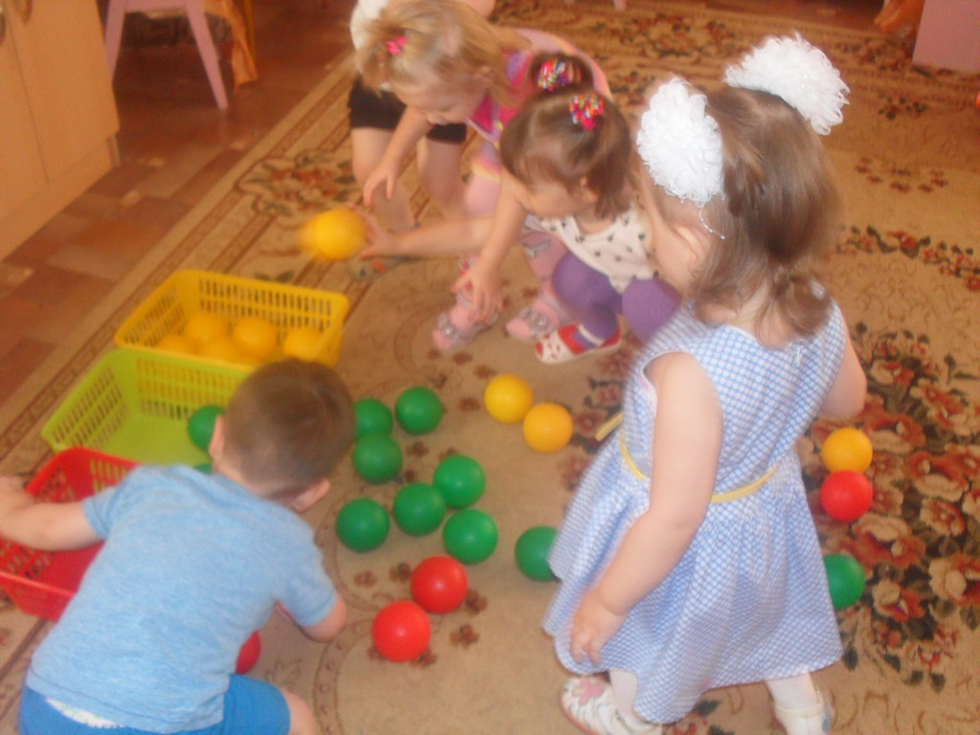
«Собери шарики в корзинку»

Slide 22
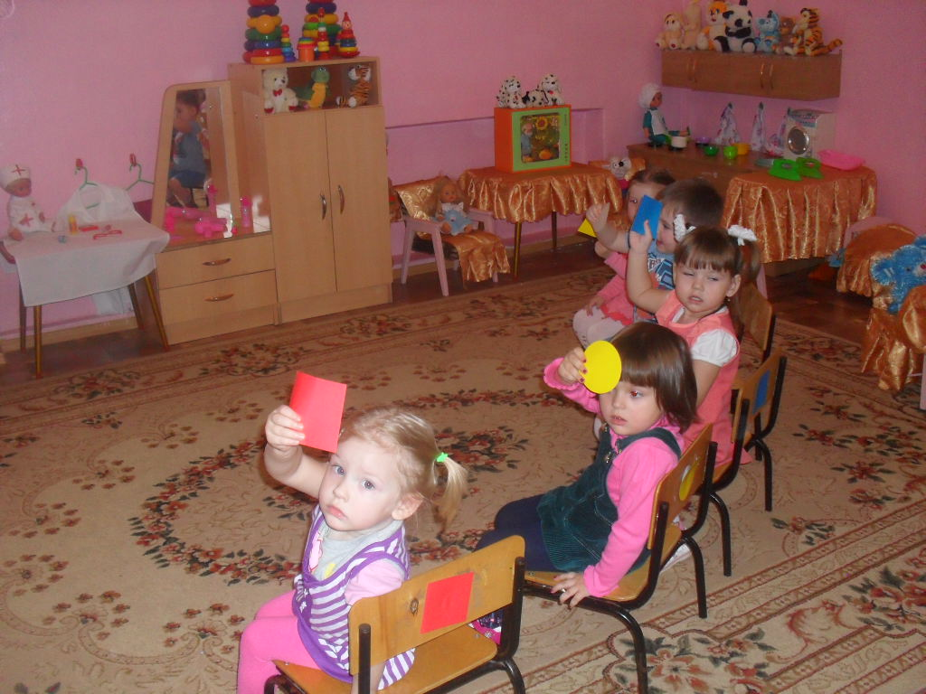
«Найди свой домик»

Slide 23
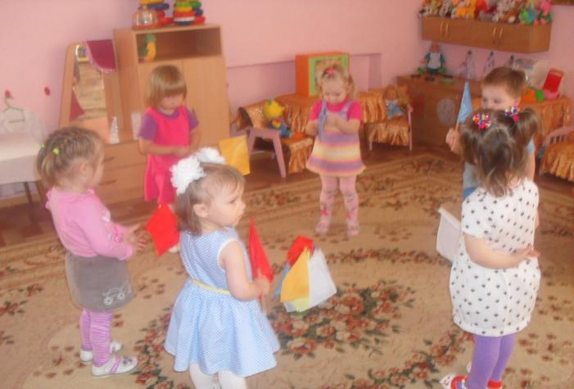
«Ой кружок, кружок, кружок»

Slide 24
Сотрудничество с родителями
Главными воспитателями являются родители, поэтому мы стараемся сотрудничать с ними. В уголке для родителей оформили папку – передвижку : «О цвете в стихах».
Провели консультации: «Сенсорное воспитание ребенка раннего возраста в семье»
Рекомендации: «Учить цвета легко и весело»
Беседы: «Играем дома»

Slide 25
Сотрудничество с родителями
С помощью родителей пополнили сенсорный уголок. На развитие тактильных ощущений сшили : «Черепашку», «Сенсорные мешочки».
Обновили дидактические игры: «Посади бабочку на цветок», «Подбери перышки петушку».

